Slide 1
Kulturne različitosti

Slide 2
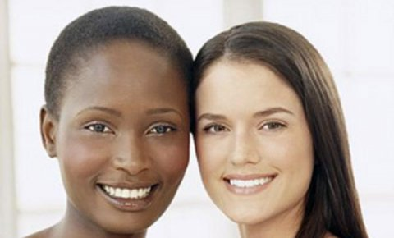
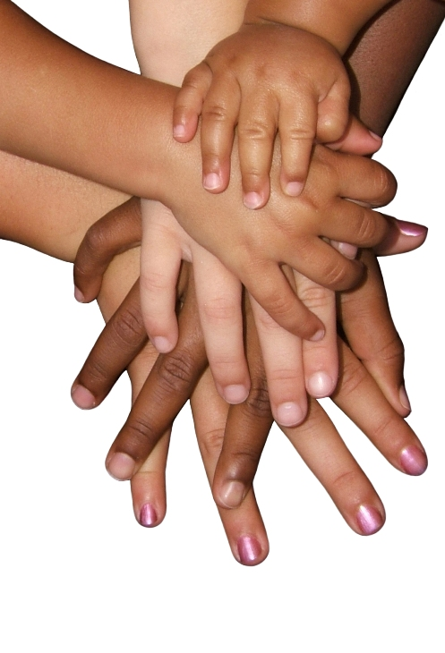
Svatko od nas u svojoj okolici ima nekoga tko se razlikuje od drugih. Trebamo li ga odbacivati zato što je druge vjeroispovjesti, seksualnog opredjeljenja, ima drugačiju boju očiju,kože i sl.?

Slide 3
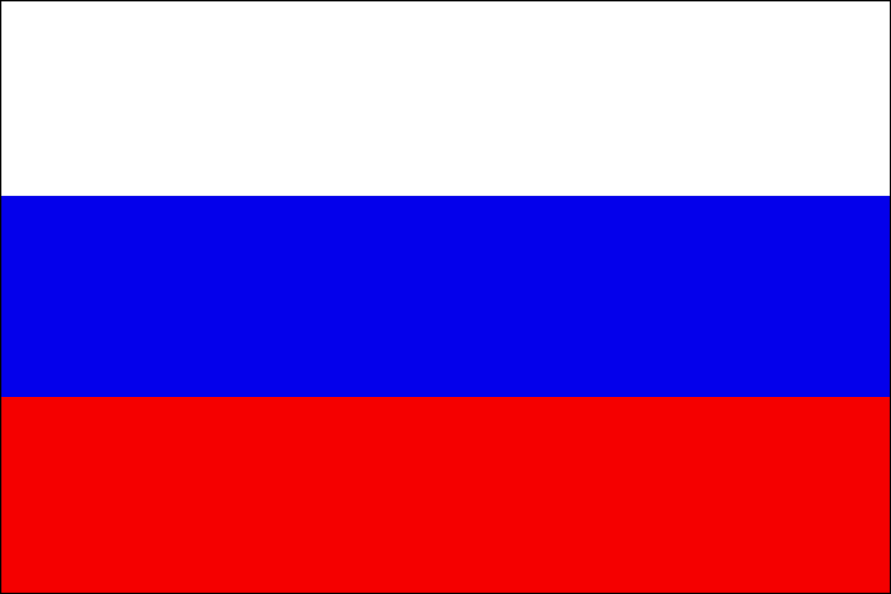
Naravno da NE ! Nitko od nas nije birao roditelje, mjesto gdje će se roditi, način na koji će odrastati ili kako će izgledati.

Slide 4
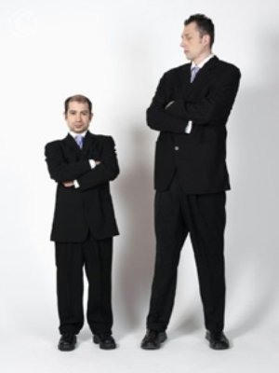
Vjerujem da ste svjesni da nitko od nas nije savršen i da nitko nije rođen bez vrlina i mana. Bitno je biti čovjek.

Slide 5
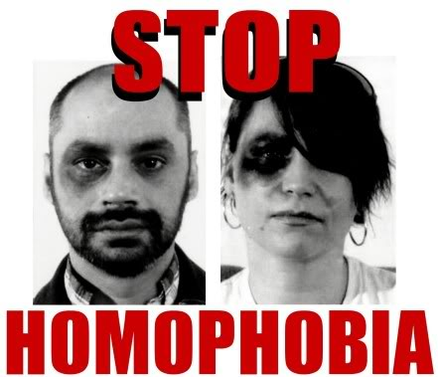
Svaka osoba je rođena na isti način, samo netko s drugačijim afinitetima, kožom, bojom glasa. Prema svim ljudima tolerancija bi trebala biti najbolji izbor, nitko nije kriv jer je rođen drugačiji.

Slide 6
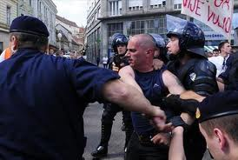
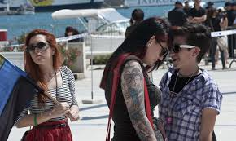
Najveći problem u svijetu je homofobija, to bi u definiciji značilo strah od ljudi koji su drugačiji. Međutim kakav je to strah kada su ti ljudi zlostavljeni svaki dan?

Slide 7
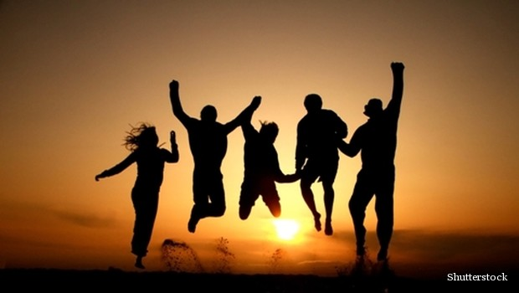
Trebali bi smo svakome pružiti priliku da ga upoznamo, jer baš ta drugačija ali ipak ista osoba može promijeniti nas same. Svatko u sebi nosi nešto posebno!

Slide 8
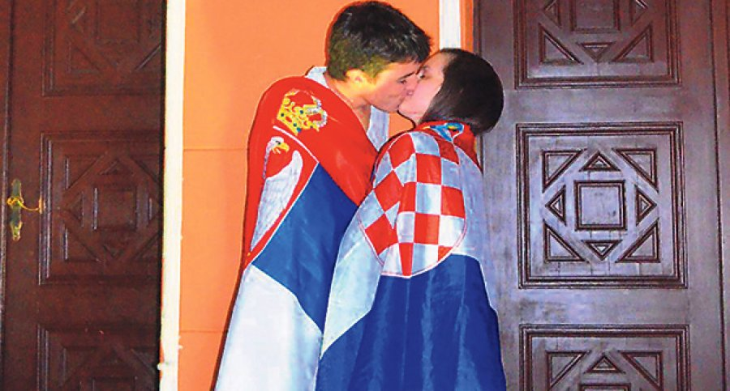
Nacionalnost u našim krajevima daleko poznat problem. Nekako tema i problem od kojeg nikako nećemo pobjeći. Nakon toliko silnih ratovanja nije ni čudno što se ljudi ne vole. Nikoga ne treba mrziti samo jer nije iste nacionalnosti ili vjere kao ti. Nismo li svi ljudi pred Bogom isti, svi smo mi braća i sestre.

Slide 9
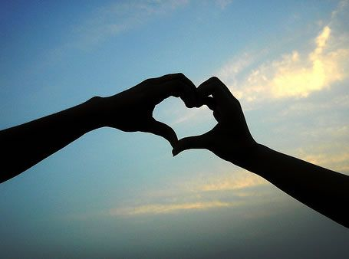
Poštujmo ljude oko sebe, jer da nema njih ni vi ne biste postojali. Vaš bi život bio prazan, baš kao što je prazan život onih koji su usamljeni i odbačenih samo zato što su “drugačiji” ili “manje vrijedni”.

Slide 10
VOLITE NEKOGA I NETKO ĆE VOLETI VAS !!

Slide 11
KRAJ!
Napravili: Jovana Palančević i Vladimir Bojanić

